Slide 1
Съедобное-несъедобное
Над игрой работала Гляк Алёна(П43021)

Slide 2



Тема игрового проекта
Игра была выполнена в жанре аркады

Slide 3
В чем заключается игра?
Это медитативная аркадная игра, в которой вам необходимо ловить съедобные предметы и не ловить бомбы.
Выигрыш в игре наступает при общем кол-ве очков, равном 720.
Проигрыш наступает при кол-ве очков меньше 0.

Slide 4
Описание классов
Game: описывает механику игры, вывод графики и взаимодействие предметов.
Player: класс игрока, в котором описано его создание и механика.
Bomb: класс бомб, в котором описано его создание и механика(отнимает 50 очков)
Fruit: класс фруктов, в котором описано его создание и механика(прибавляет 20 очков)

Slide 5
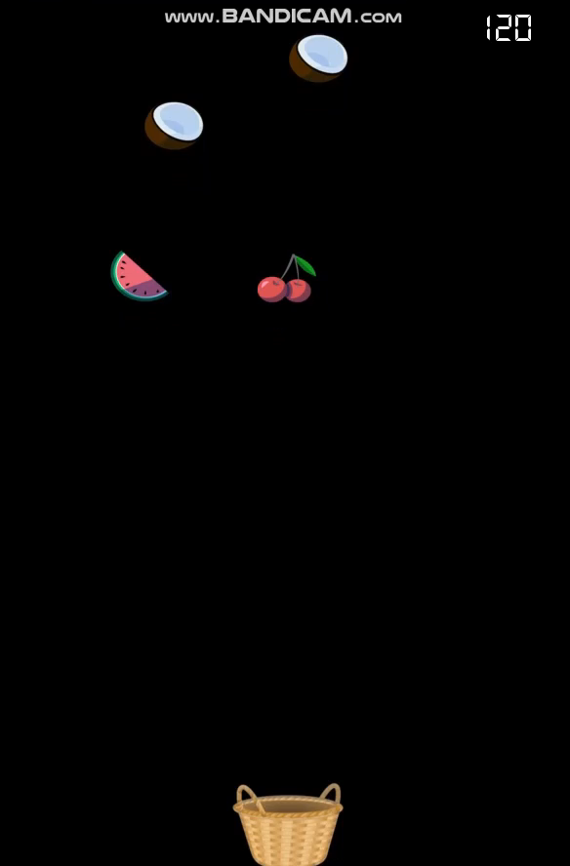
Процесс игры

Slide 6
Спасибо за внимание)

